Slide 1
Audit Carrefour
Magasin : Raoued
08 Mars 2017
Mme Samah SLAIMI

Slide 2
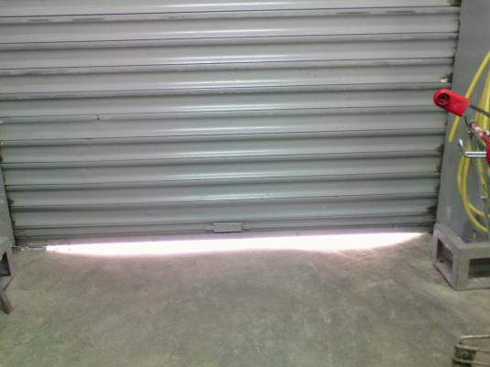
Zone de réception : La porte principale du quai de réception n'est pas étanche

Slide 3
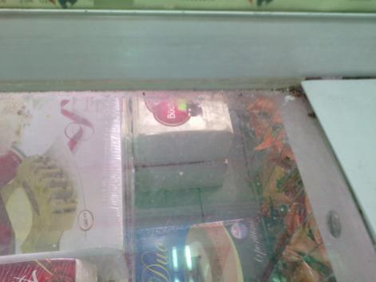
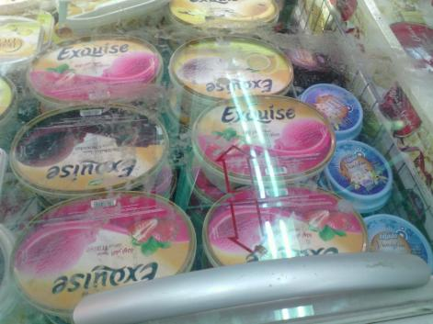
Linéaire des glaces : linéaire n'est pas propre

Slide 4
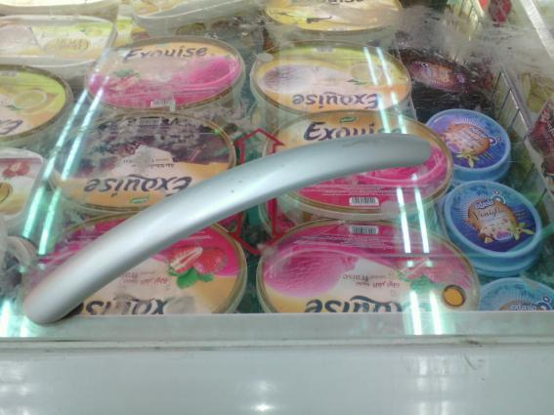
Linéaire des glaces : La poignée du meuble des glaces est détachée

Slide 5
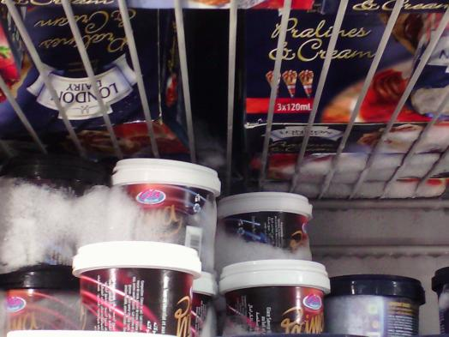
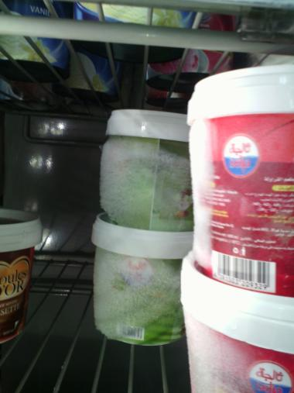
Linéaire des glaces : Les pots de glace dans le meuble sont couverts de givre

Slide 6
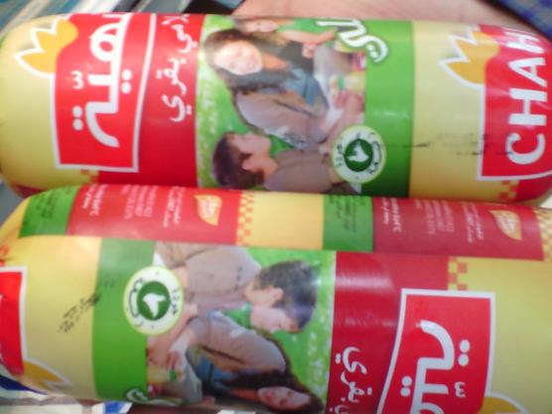
Linéaire PLS : L'étiquetage des produits salami du fournisseur "CHAHIA" est illisible.

Slide 7
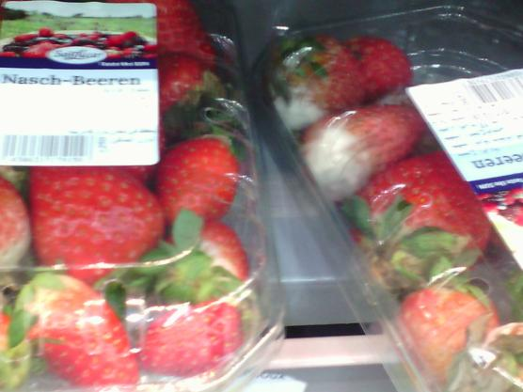
Linéaire fruits préemballés : Présence de fraise moisis dans quelques barquettes du fournisseur "Sanlucar".

Slide 8
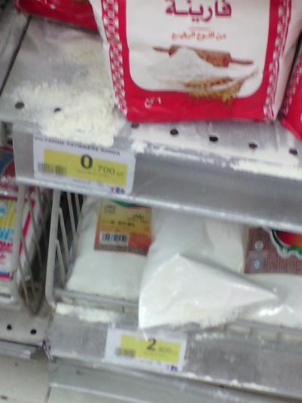
PGC : La zone d'exposition de farine n'était pas propre

Slide 9
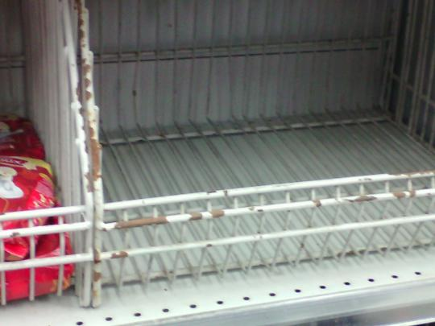
PGC : Les éléments de stockage sont rouillés

Slide 10
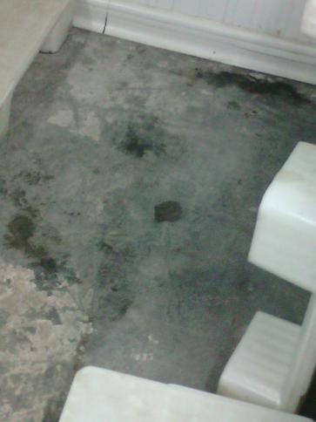
Chambre froide PLS : Le revêtement du sol de la chambre froide est écaillé

Slide 11
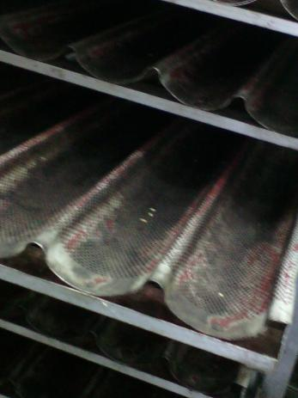
Pâtisserie : Les plaques de cuisson à pain sont usées, la couche antiadhésive est écaillée

Slide 12
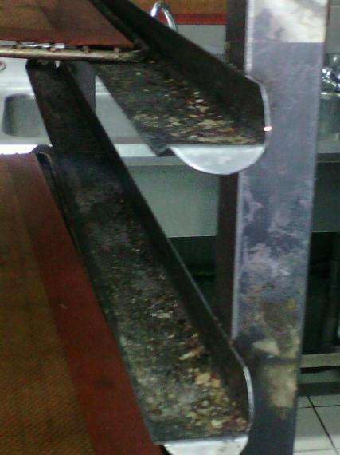
Pâtisserie : Le chariot n'était pas propre. Renforcer le nettoyage et désinfection des équipements de travail

Slide 13
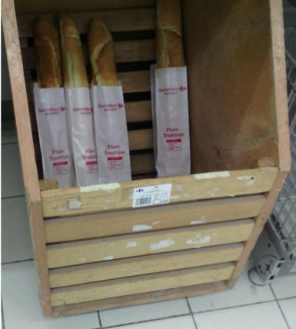
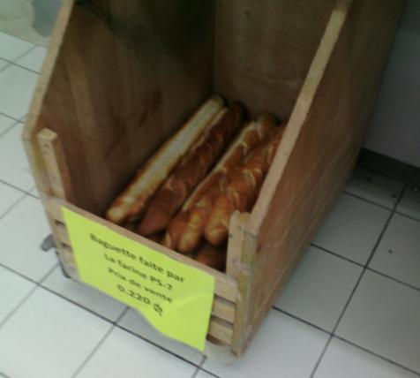
Linéaire boulangerie : Les chariots d'exposition des pains sont usés

Slide 14
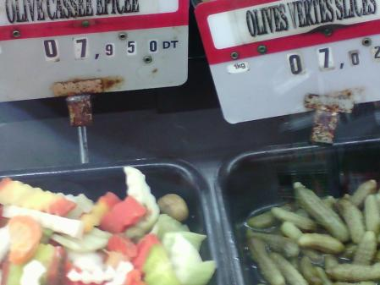
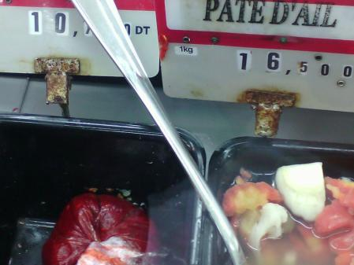
Linéaire olives et condiments : Les portes-étiquettes sont rouillées

Slide 15
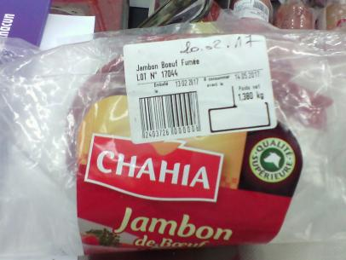
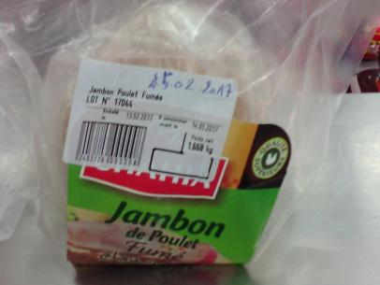
Meuble d’exposition des charcuteries : La période d'exposition de ces produits est très longue

Slide 16
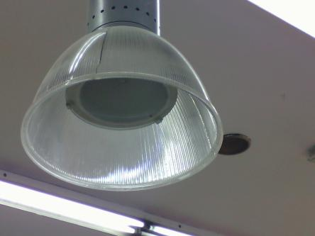
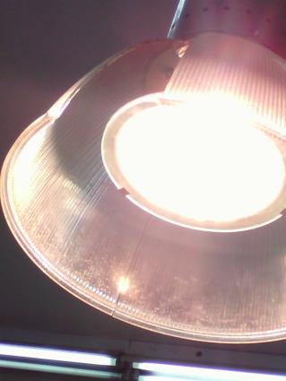
Meuble d’exposition des charcuterie-fromages : Les luminaires suspendus ne sont pas fonctionnels et présence d'un cache luminaire brisé.

Slide 17
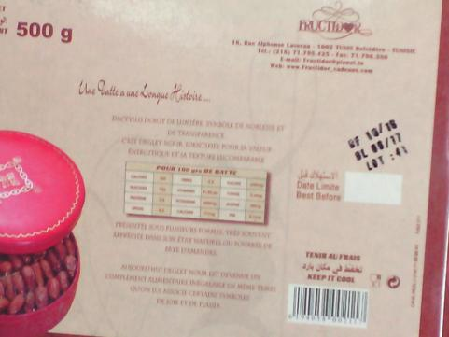

Meuble d’exposition fruits et légumes : L'étiquetage de quelques paquets de dattes préemballés sont illisibles.

Slide 18
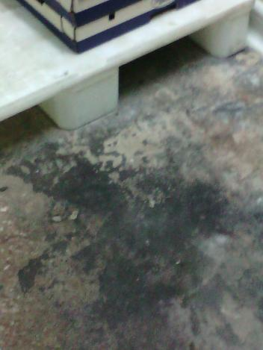
Chambre froide fruits et légumes : Le revêtement du sol de la chambre froide est écaillé

Slide 19
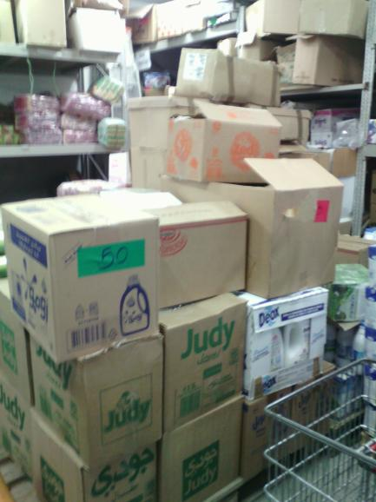
Reserve : Les produits alimentaires ne sont pas séparés des produits non alimentaires.

Slide 20
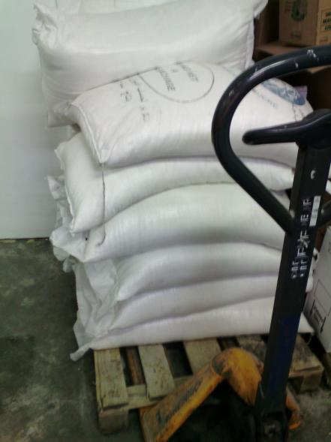
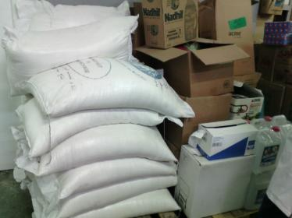
Reserve : Les sacs de sucre sont entreposés sur des palettes en bois à côté des produits non alimentaires

Slide 21
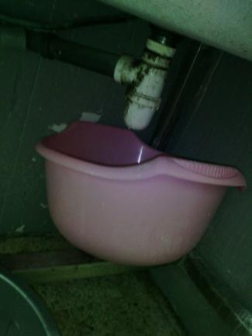
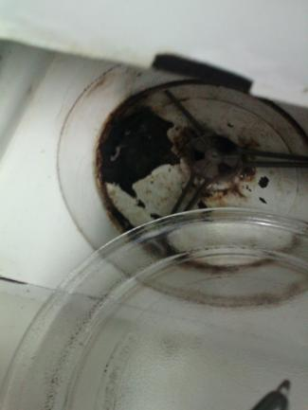
Salle de pause : Présence de fuite d'eau au niveau de la canalisation de la plonge.
La zone interne du micro-onde est rouillée

